Slide 1
VFBV congres 2015
Niels Veldman
Sportfysiotherapeut, Manueeltherapeut
Testen en meten binnen de voorste kruisband revalidatie

Slide 2
Inhoud:
Testen en meten binnen de VKB revalidatie
Inleiding
Risicofactoren VKB-ruptuur
Risicofactoren recidief en VKB-ruptuur contralateraal
Testen en meten binnen VKB revalidatie
Samenvatting
Overwegingen
Notes:
Riscifactoren recidieven zowel unilateraal als contralateraal

Slide 3
inleiding
3% van de amateursporters; oplopend tot 15% bij topsporters;
Jonge mensen i.c.m. pivoterende sport;
70% gebaseerd op non-contact trauma;
Vaker bij vrouwen dan bij mannen;
Re-ruptuur bij 3-22% van de patiënten;
Contralaterale VKB-ruptuur na reconstructie bij 3-24% van de patiënten.
Moses et al. 2012, Prodromos et al. 2007, Quatman&Hewwit et al. 2009, Saris et al. 2011 Wright et al. 2007, 2011, Swärd et al. 2010 Barber-Westin & Noves et al . 2011, Paterno et al. 2012.
Notes:
- per jaar loopt meer dan 3% van de amateursporters een vkb- ruptuur op; bij topsporters kan dit, afhankelijk van de soort sport, zelfs oplopen tot 15 %(moses ea)
20% blessures aan het kniegewricht (tno 2007)
(wright ea; swärd ea; barber-westin&noyes; wright ea; paterno ea)

Slide 4
inleiding
Incidentie recidief of ruptuur contralateraal
 | Relatief risico | 95% B.I.
Eerste 12 maanden p.o. | 11,3 | 4,0-31,9
Na 12 maanden p.o. | 4,4 | 2,5-8,0
Eerste 12 maanden p.o. hoogst risico recidief
12 maanden p.o. kans op recidief of ruptuur contralateraal gelijk
Swärd et al. 2010
Notes:
Peak incidentie van contralaterale ruptuur was gedurende de tweede en derde jaar na reconstructie (5 jaar follow-up)
Het risico op een re-ruptuur is het hoogst in de eerste 12 maanden p.o., na 12 maanden is het risico op een re-ruptuur net zo hoog als een ruptuur aan de contralaterale knie.
Binnen twee jaar: re-ruptuur bij 3-22% van de patiënten
ruptuur contralateraal bij 2-24% van de patiënten Wright et al,2011;Paterno et al,2012

Slide 5
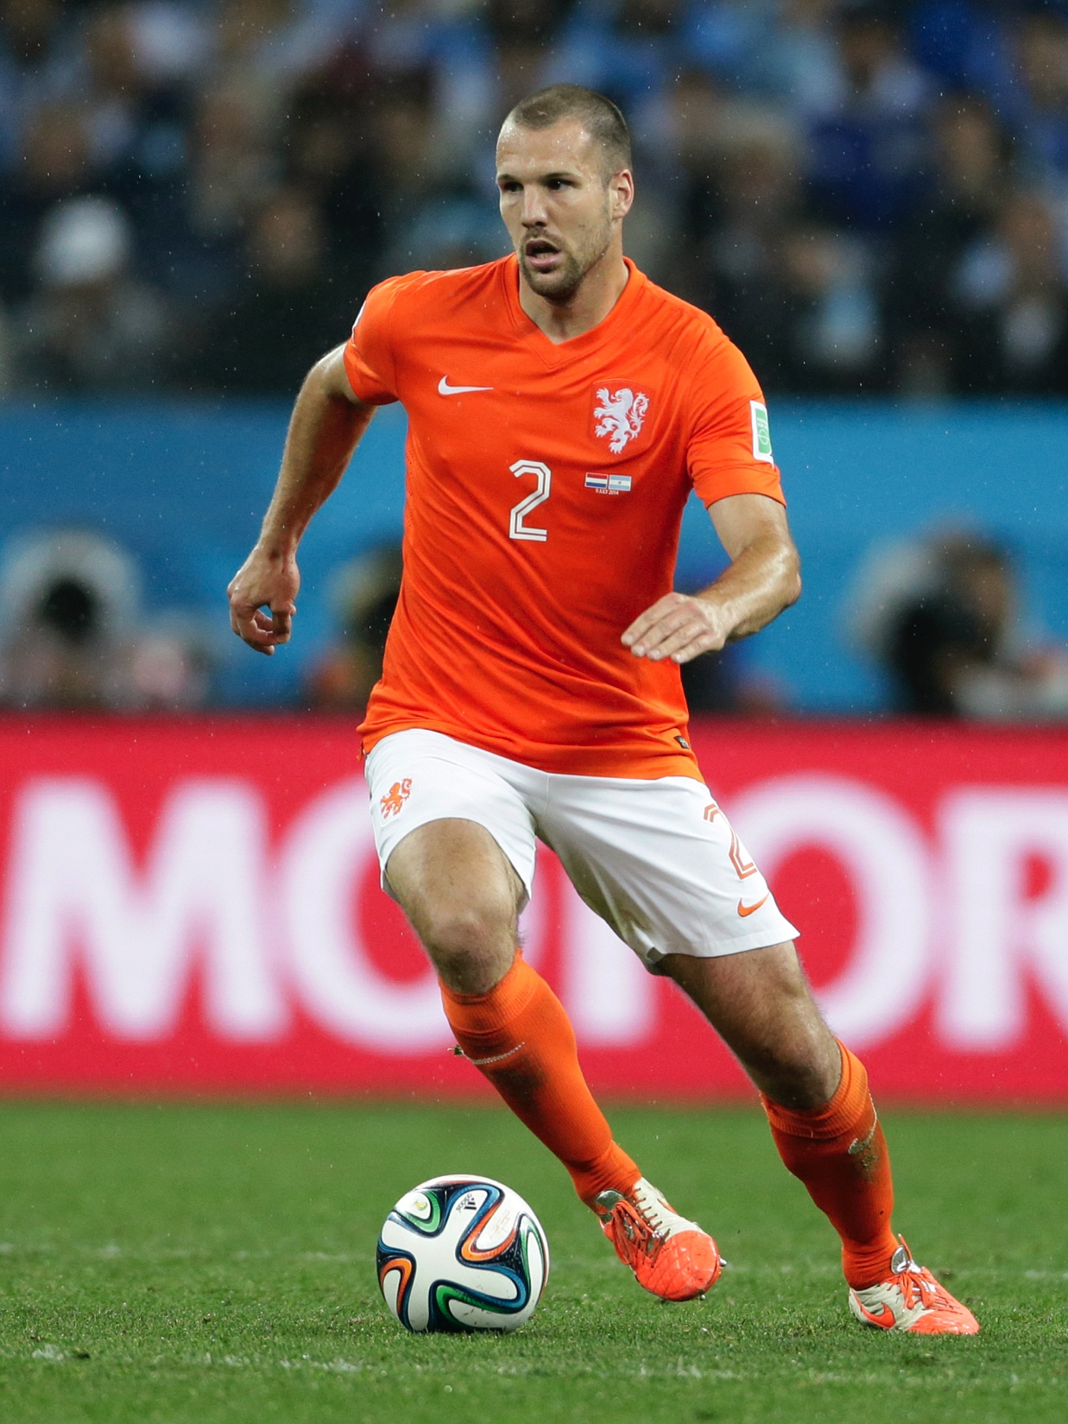
Risicofactoren
Eerder doorgemaakt VKB letsel
Omgevings factoren
Anatomische factoren
Menstruele cyclus
Niveau
Wedstrijden
BMI
Leeftijd
Vrouwelijk geslacht
Biomechanische en neuromusculaire factoren
(Powell 2000, Faude et al. 2006, Alentorn-Geli 2009, Fuller 2007, Mihata 2006, Haglund 2000, Mountcastle 2007, Hewett 2006, Walden 2011, Fleming 2001, Brophy 2010)
Notes:
Vrouwelijk geslacht: vrouwen hebben 3x meer kans op een VKB ruptuur (Walden et al. 2011)
Wedstrijden: gebeurt vaker in wedstrijden dan in trainingen (Vermoeidheid?)
Anatomische factoren: Een nauwe intercondylaire notch kan de VKB beïnvloeden door impigment, wat de vkb kan beschadigen en zwakker maken, en/of de breedte van de notch is gecorreleerd met de breedte van de VKB, maw: een nauwe notch betekend een smallere VKB(Swärd et al,2010)
Zowel grote gegeneraliseerde gewrichtslaxiteit, als grote knie laxiteit (hyperextensie) is predisponerend voor VKB ruptuur(Swärd et al,2010; Myer et al,2010)
BMI:
Niveau:incidentie amateursporter is 3%, bij topsporters loopt dit op naar 15%(moses et al,2012)
Leeftijd: Incidentie is het hoogst bij jonge mensen (15-25 jaar) die een pivoterende sport beoefenen(prodromos et al,2007; moses et al,2012)
Omgevingsfactoren:
Menstruele cyclus: Vrouwelijke geslachtshormonen hebben invloed op gewrichtslaxiteit, de metabolisme en collageen synthese van de ACL en op het neuromusculaire systeem.(Eiling et al,2007;Zazulak,2006l; Renstrom et al,2008)
Biomechanische en neuromusculaire factoren: verder op door omdat die beinvloedbaar zijn.

Slide 6
Risicofactoren voor re-ruptuur contralaterale ruptuur
Status na VKB reconstructie
Niveau van sportactiviteit
Leeftijd eerste keer VKB ruptuur.
Swärd et al., 2010, Pinczewski
et al., 2007
Notes:
- Status na VKB reconstructie: een eerder doorgemaakt letsel aan de VKB geeft een hogere kans op een nieuw letsel, re-ruptuur of contralateraal. niveau van activiteit:
- niveau 1-2(IKDC activity level) verhoogd het risico met een factor 10 vergeleken met terugkeer naar niveau 3-4.
Leeftijd is jonger dan 21 jaar
Naast bestaande risicofactoren

Slide 7
Risicofactoren
Neuromusculaire factoren:
Deficit in neuromusculaire controle geeft meer stress op de passieve structuren van het gewricht en verhoogd de kans op een VKB ruptuur.

Slide 8
Risicofactoren
biomechanische factoren:
dynamische knievalgus en verminderde neuromusculaire controle van de romp verhoogd het risico op een VKB-ruptuur bij gezonde vrouwen
Dynamische knievalgus en een kleine knieflexiehoek bij het landen zijn voorspellende factoren voor een re-ruptuur bij het hervatten van sportactiviteiten na een reconstructie
Zazulak et al., 2007, Paterno et al., 2010,
Sugimoto et al., 2015, Hewett et al., 2005
Notes:
Sensitiviteit 92%
Specificiteit 88% paterno 2010
Paterno 2010: prosprective studie naar re-ruptuur bij 65 (35 mannen;21 vrouwen) jonge atleten (16-19 jaar)
Bij combinatie van contacttrauma eerste vkb ruptuur met terugkeer naar pivoterende sporten.
1.Ligament dominance is het verschijnsel dat voordat de beenspieren kunnen aanspannen, er al ‘stress’ op de ligamenten ontstaat tijdens sportactiviteiten, omdat deze de grondreactiekrachten absorberen. Hierdoor ontstaat de dynamische knievalgus
2.Quadriceps dominance is de disbalans tussen de recruteringspatronen van de m. quadriceps en de hamstrings in hetzelfde been,waarbij de m. quadriceps in verhouding teveel actief is tijdens sportactiviteiten (zoals landen); er is te weinig cocontractie van dehamstrings. Dit zorgt voor een kleine knieflexiehoek wat een risicofactor s voor re-rupturen

Slide 9
samenvattend
De beïnvloedbare risicofactoren zijn voornamelijk gebaseerd op aspecten vanuit de biomechanische en neuromusculaire factoren.
Notes:
Op basis van Veranderingen in de biomechanica van zowel de aangedane als de niet aangedane knie. Een dysbalans in de arthrokinematica van de gebleseerde knie werd gecompenseerd door de andere knie wat resulteert in een abnormaal echter normaal looppatroon. Er is sprake van verschillende spier patronen tussen de benen (peak extensiemoment is groter in de niet aangedane zijde, en de ratio tussen de peak van de heup extensie en de peak van de knie extensie moment is groter aan de aangedane zijde
Kleine flexiehoek → obv mindere werking van de hamstrings

Slide 10
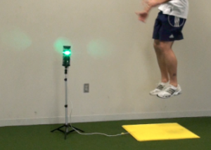
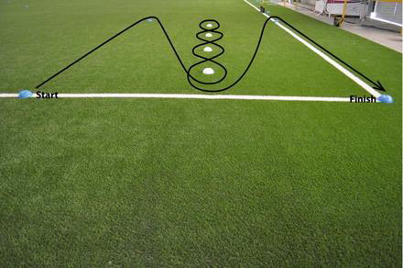
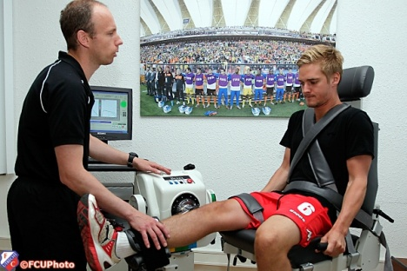
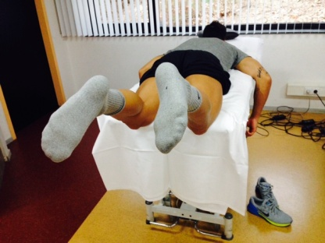
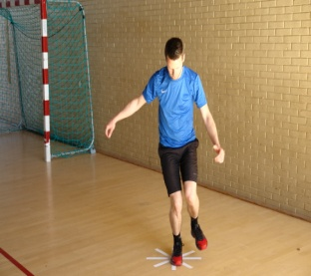
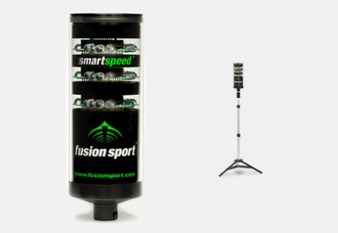
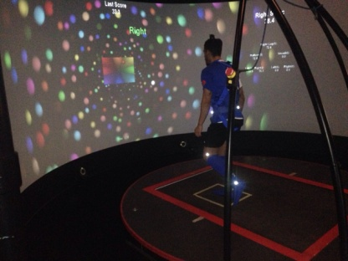
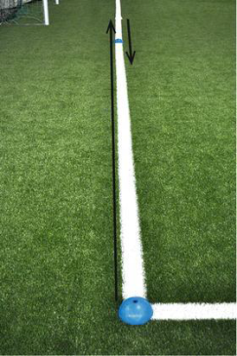
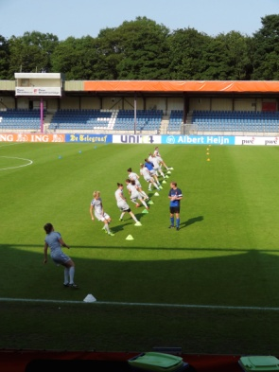
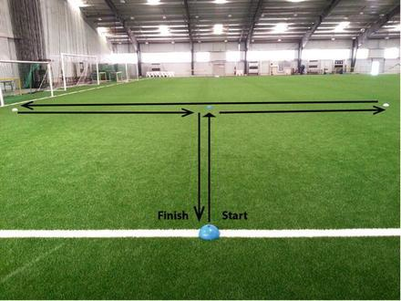
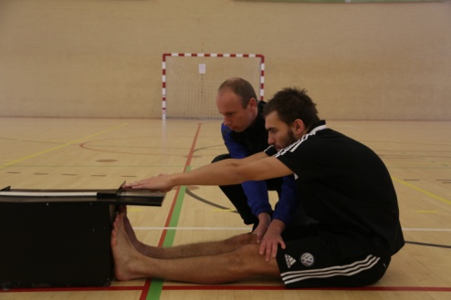
Testen en meten binnen VKB revalidatie
Instrumenten
Naam et al. jaartal

Slide 11
Biomechanische en neuromusculaire factoren
Spronganalyse (LESS)
testprotocol dynamische stabiliteit
JPS
Hoptesten Isokinetische krachttest (Biodex)
Biomechanische en neuromusculaire factoren

Slide 12
Testen en meten binnen VKB revalidatie
Neurosensorische component:
Joint Position Sense (JPS)
Smith et al, 2012
Notes:
Jps is het bewustzijn van de locatie van het gewricht in de ruimte. Proprioceptieve informatie van mechanosensoren in spier, gewrichtskapsel, spier/pees en huid. Bewegings stimuleert de mechanosensoren die een proprioceptieve sensatie geeft die nodig is om normale activiteiten te ontplooien.
Trauma en pathologische processen kan dit feedback systeem beschadigen, met verminderde motor control. Smith e.a. 2012
Verminderde afferente input van de vkb in een knie zal waarschijnlijk proprioceptieve deficiets in het contralaterale been veroorzaken.
Is reversibel: contralateraal hersteld snel (binnen 3 maanden)

Slide 13
Testen en meten binnen VKB revalidatie
Neurosensorische component:
Joint Position Sense (JPS)
Smith et al 2012
Notes:
Jps is het bewustzijn van de locatie van het gewricht in de ruimte. Proprioceptieve informatie van mechanosensoren in spier, gewrichtskapsel, spier/pees en huid. Bewegings stimuleert de mechanosensoren die een proprioceptieve sensatie geeft die nodig is om normale activiteiten te ontplooien.
Trauma en pathologische processen kan dit feedback systeem beschadigen, met verminderde motor control. Smith e.a. 2012
Verminderde afferente input van de vkb in een knie zal waarschijnlijk proprioceptieve deficiets in het contralaterale been veroorzaken.
Is reversibel: contralateraal hersteld snel (binnen 3 maanden)

Slide 14
Testen en meten binnen VKB revalidatie
Neuromusculaire component: hoptesten
One legged time hop;
Single hop for distance;
Triple hop for distance;
Side hop;
One leg vertical hop;
Engelen-van Melick et al ., 2012, Thomee et al., 2011, Gustavsson et al., 2006
Notes:
Single hop test heeft hoge icc (0,86-0,91)
Sensititviteit (negatief: uitsluiten van ziekte) verhoogd bij combineren van verschillende testen,
Hoptestprotocol vlgs gustavsson.
Afkapwaarde van lsi<90%

Slide 15
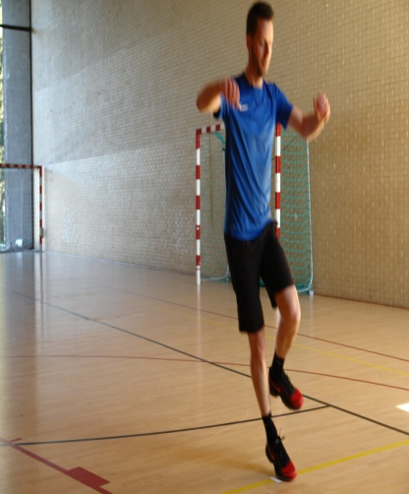
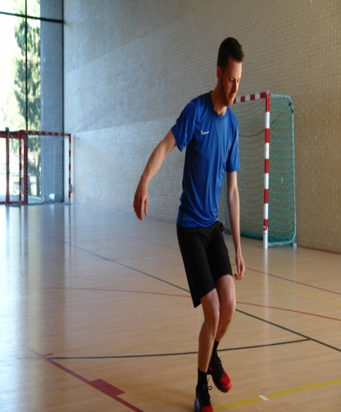
Testen en meten binnen VKB revalidatie
Neuromusculaire component: hoptesten
Single leg lateral hop
Single leg medial hop
Single leg mediaal rotation hop
Single leg lateraal rotation hop
Notes:
Frontale en transversale vlak:
Single jump for distance landing on one feet
Triple hop for distance landing on one feet → uitvoering landen in 90 graden flexie knie (hold stop)
Quadriceps dominance: verhouding quadriceps tov hamstrings is teveel actief; er is te weinig cocontractie van de hamstrings. Dit zorgt voor een te kleine flexiehoek wat een risicofactor is voor re-rupturen.

Slide 16
Testen en meten binnen VKB revalidatie
Neuromusculaire component: hoptesten
Week 22-24 en week 28 p.o.
RTP = LSI van minimaal 95 %
Notes:
Richtlijn houdt 90% aan
Beoordelen van kwalitiet van bewegen bij de single hop for distance en de triple hop for distance.

Slide 17
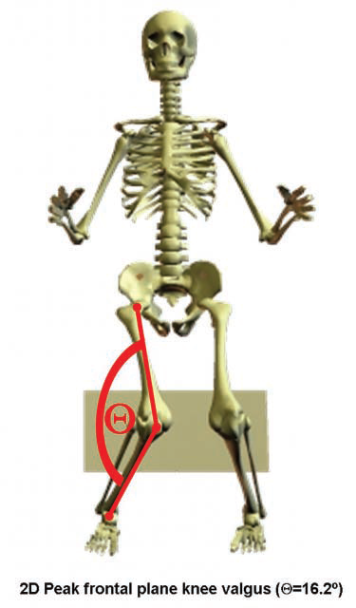
Testen en meten binnen VKB revalidatie
Neuromusculaire component: spronganalyse LESS
Paterno et al., 2012;
Padua et al., 2009, 2011, 2015.

Slide 18
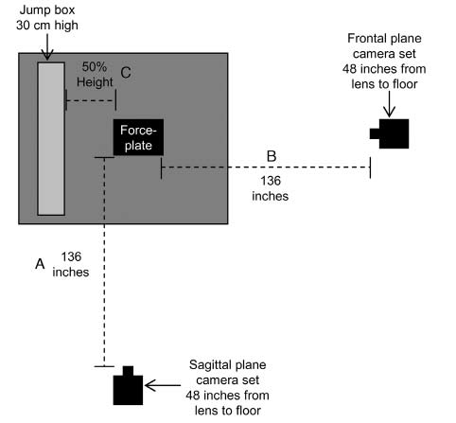
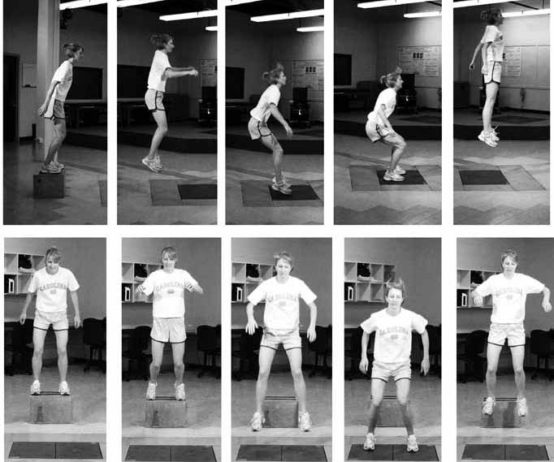
Testen en meten binnen VKB revalidatie
Neuromusculaire component: spronganalyse LESS
Padua et al., 2009, 2011, 2015
Notes:
Gestandaardiseerde spronglang taak
Geen uitleg of coaching.
Voorwaartse sprong met als doel zo hoog mogelijk springen
Video opname in frontaal
en sagitaal vlak.

Slide 19
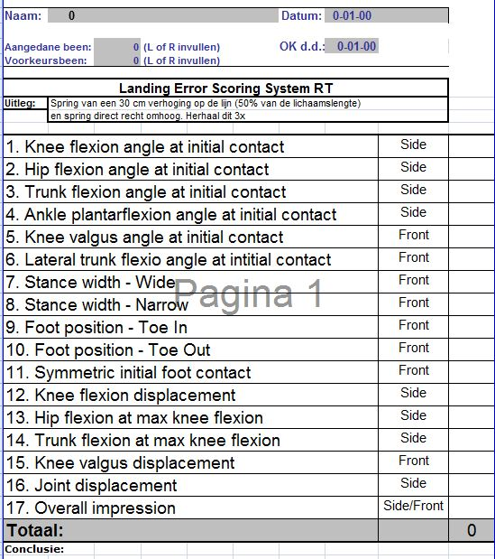
Testen en meten binnen VKB revalidatie
Neuromusculaire component: spronganalyse LESS
Padua et al 2009/2015
Notes:
Gestandaardiseerde lijst en taak om potentiele risicofactoren gedurende een sprong-land taak te analyseren.
Videoopname
ICC van 0,84 (betrouwbaarheid): good
(SEM 0,71 (precisie))
Recent onderzoek: padua 2015: afkappunt van 5 of meer: verhoogde kans op ruptuur bij jonge atleten met een sens van 86%(negatief zal uitsluiten)
One set of items addresses lower extremity and trunk positioning at the time of initial contact with the ground (items 1-6). A second set of items assesses errors in positioning of the feet (items 7-11) and are scored at initial ground contact (item 11), at the time the entire foot is in contact with the ground (items 7 and 8), and between the time of initial contact and maximum knee flexion (items 9 and 10). A third set of items assesses lower extremity and trunk
movements between initial contact with the ground and the moment of maximum knee flexion angle (items 12-14) or the moment of maximum knee valgus angle (item 15). Finally, 2 “global” items address overall sagittal plane movement and the rater’s general perception of landing quality (items 16 and 17).

Slide 20
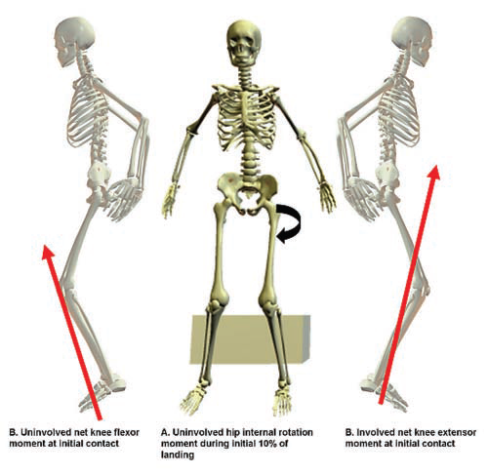
Testen en meten binnen VKB revalidatie
Neuromusculaire controle
dynamische knievalgus o.b.v. endorotatie;
Korte flexiehoek bij landing;
Lateroflexie romp;
A-symmetrische landing.
Paterno et al. 2010, Sugimoto et al. 2015
Padua et al. 2015
Notes:
Links – rechts verschil verhoogt de kans op re-ruptuur
Kleine knieflexie hoek bij initiele landing (gekoppeld aan heupflexie die normaal start tussen de 25-30 graden en stijgt naar 55 graden)
Verminderde controle in romp stabiliteit resulteert ook in valgisatie knie.
Paterno naar reruptuur en sugimoto naar mannen, padua mix groep (jonge mensen) obv less score
Cohort studies

Slide 21
Testen en meten binnen VKB revalidatie
LESS:

Slide 22
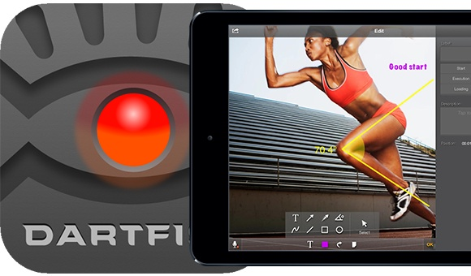
Testen en meten binnen VKB revalidatie
Sprong analyse
Week 22 en week 26-28;
RTP.

Slide 23
Testen en meten binnen VKB revalidatie
Neuromusculaire component: Biodex
16, 20 en 26-28 wkn p.o.
LSI 95%
H/Q ratio
protocol:
30/60/180/300 graden
Engelen-van Melick et al 2012;
Thomee et al 2011
Notes:
Concentrisch protocol maar ook excentrisch protocol (loopactiviteit is 80% vd hamstrings activiteit excentrisch) : kwantitatieve test
Sprongtest kwalitatieve test
Crossier excentrisch testen
Eitzen ea heeft aangetoond dat patienten die preoperatief een krachtsverlies in de quadriceps hebben van 20% of meer, tot 2 jaar na de reconstructie een significant krachtsverschil houden.
Betrouwbare meting; is nog steeds de gouden standaard in onderzoeksveld; h/q ratio
Lsi: cut off point voor return to sport verschilt: men houdt 85% aan (gebaseerd op 93% vd populatie scoorde 85% of hoger)
andere houden 90% aan: KNVB
LSI: discutabel ivm cross-over effect van kracht en biomechanisch tekort gebaseerd op biomechanische en neuromusculaire veranderingen: liever vanuit nulmeting: wellicht zinvol om nulmeting te bepalen van spelersgroep.
Peak torque tegen lichaamsgewicht.

Slide 24
Testen en meten binnen VKB revalidatie
Reactieve controle: samenwerking
Vijf jaar geleden: gestart met ontwikkelen van een klinische test in samenwerking met MRC Doorn.
Evaluatie dynamische stabiliteit binnen het revalidatieproces
Objectieve maat voor dynamische stabiliteit
Wetenschappelijk onderzoek: reliability of measuring dynamic stability in healthy football players
Notes:
Testprotocol om dynamische stabiliteit te meten.

Slide 25
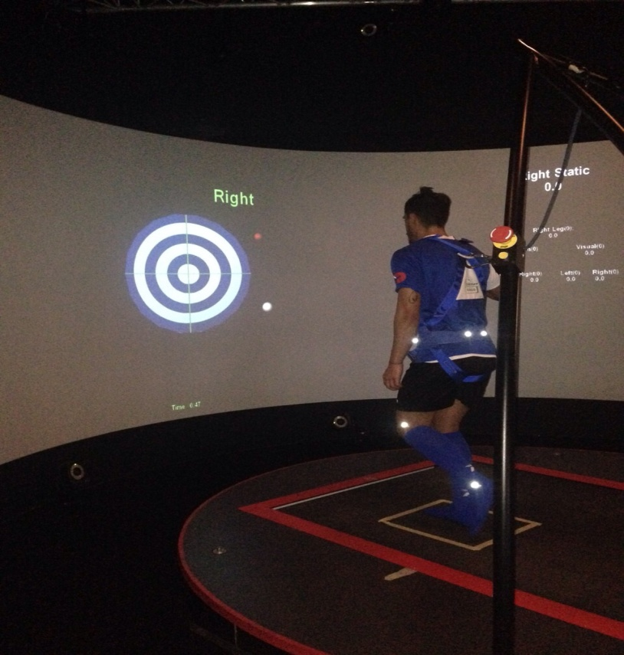
Testen en meten binnen VKB revalidatie
Reactieve controle: CAREN SYSTEM Protocol
Computer Assisted Rehabilitation ENvironment

Slide 26
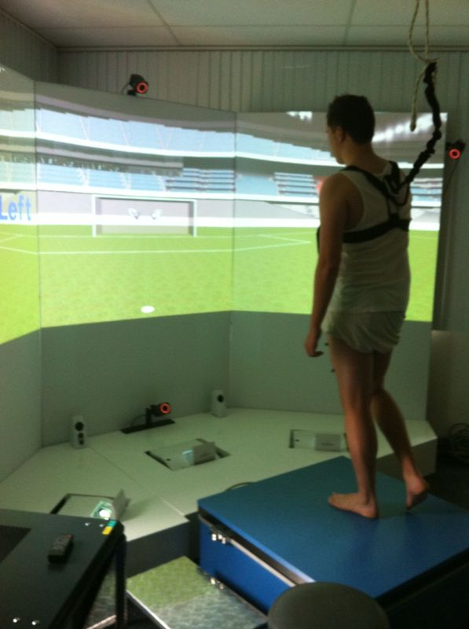
Testen en meten binnen VKB revalidatie
Uitleg onderzoek
4 platformverstoringen in 30’’
4 visuele verstoringen in 30’’
3 series (totaal 48 verstoringen)
Voorafgaand een oefenronde
Twee test dagen met tenminste een week ertussen.
Hordijk et al, 2015
Notes:
Each participant performed two similar trials consecutively (with five minutes rest between trials) at two testing days with at least one week in between. Thus, a total of four trials was performed by each participant. A trial began with 30 seconds of Single Leg Stance on the left leg followed by 30 seconds of Single Leg Stance on the right leg. Thereafter, 4 platform perturbations (±2 cm mediolateral translation) were administered while standing on the left leg followed by 4 platform perturbations while standing on the right leg. This was followed by 4 visual perturbations while standing on the left leg and 4 visual perturbations on the right leg. This sequence of perturbations was repeated two more times until in total 48 perturbations were administered (i.e. 4 (perturbations) x 2 (leg) x 2 (type) x 3 (repeat)). A 10 seconds rest period was reserved for leg switching after the 30 seconds Single Leg Stance and after every 4 perturbations. Platform translational and visual rotational directions were random within a trial (i.e. two translations to the left and two translations to the right in random order for each 4 perturbations) but this random order was equal for each trial. Total duration of one trial was approximately 10 minutes.

Slide 27
Testen en meten binnen VKB revalidatie
Uitleg onderzoek
Onderzoekdoelstelling: betrouwbaarheid van de ontwikkelde dynamische stabiliteitstest op de Dynstable.
Uitkomstmaat: time-to-stability maat
ICC > 0,90 (excellent)
https://www.youtube.com/watch?v=nYvjdTqYKC0
Notes:
De betrouwbaarheid lijkt zelfs duidelijk hoger als andere stabiliteitstesten.daarnaast is in tegenstelling tot bij andere methoden zoals stabiliteit na landing, de cop snelheid in de eerste seconde ook betrouwbaar bepaald kan worden. Deze maat is mogelijk belangrijk omdat het waarschijnlijk is dat juist de eerste respons na een verstoring of landing gerelateerd is aan de kans op letsel.
reliability of this dynamic stability test
The reliability values were classified as poor (ICC < 0.70), fair (0.70 ≤ ICC < 0.80), good (0.80 ≤ ICC < 0.90), and excellent (ICC ≥ 0.90)
De betrouwbaarheid vormt een belangrijk onderdeel van de kwaliteit van een instrument. Een instrument is betrouwbaar als het nauwkeurig en zuiver meet. Dat wil zeggen dat de uitkomst niet afhankelijk mag zijn van toeval.
Groot onderscheidend vermogen tussen de patienten.

Slide 28
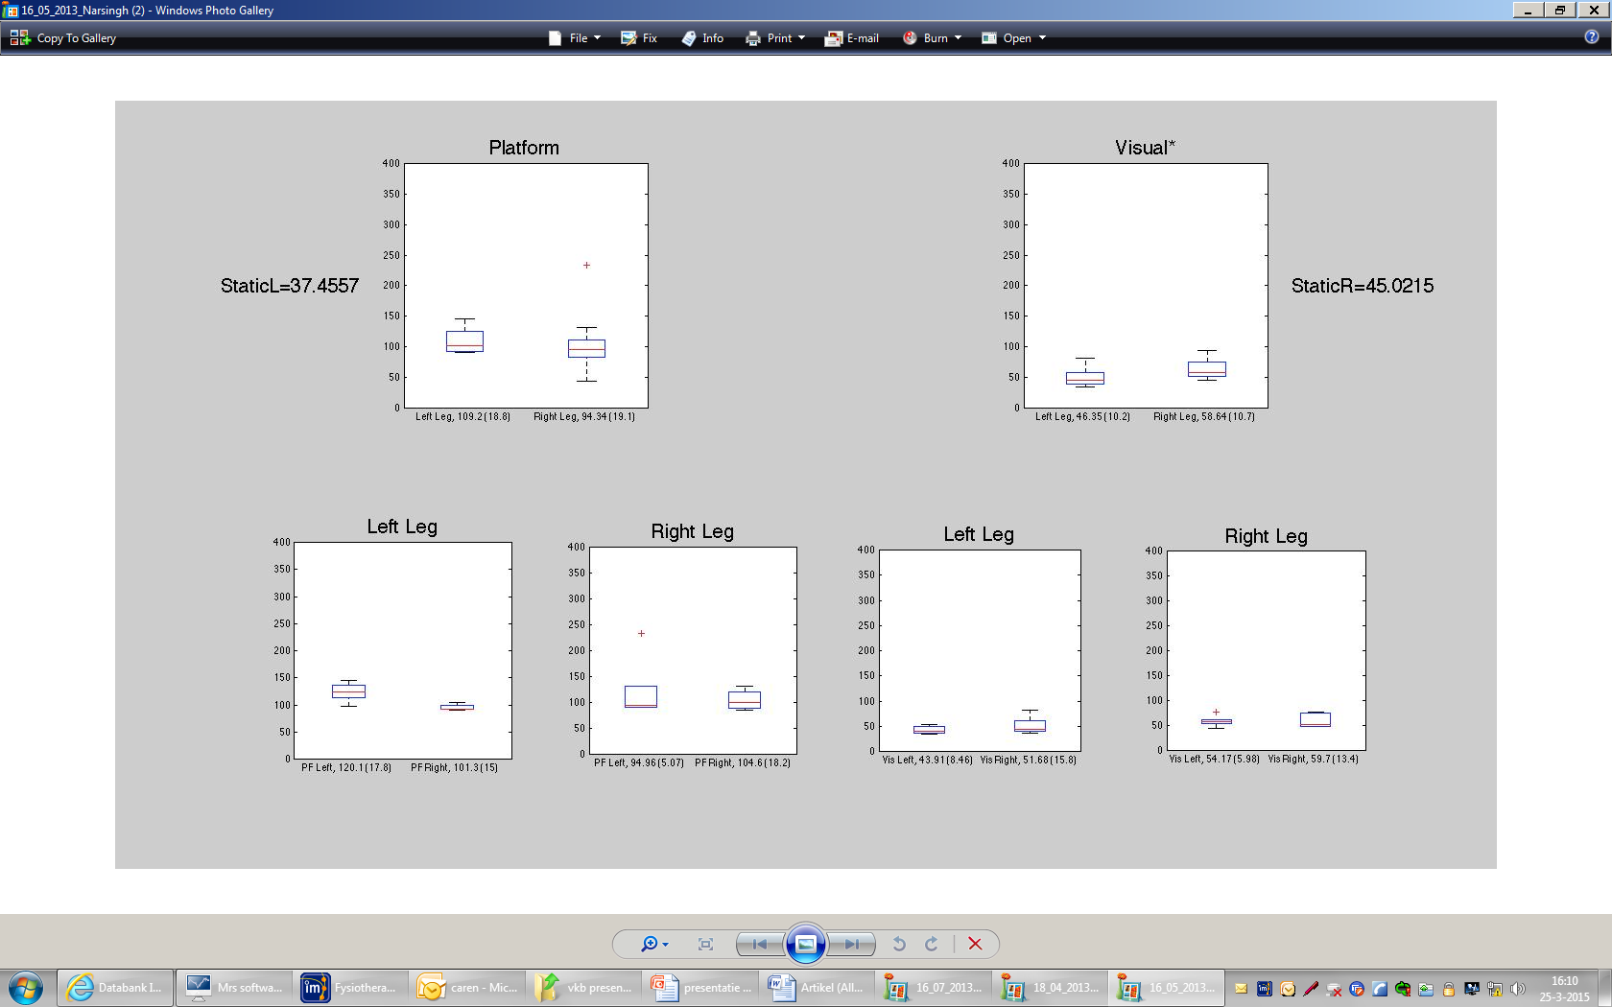
Testen en meten binnen VKB revalidatie
Reactieve controle: CAREN SYSTEM 16 wkn p.o.
Notes:
De gemiddelde COP-snelheid 0-1 seconde na verstoring én 1-5 seconde na verstoring en een ‘time to stability’-maat, waarbij we kijken
Hoeveel seconde het duurt voordat iemand weer stabiel staat (de grootte van de grondreactiekracht moet dan een seconde binnen 2.5% afwijking
van het lichaamsgewicht blijven).

Slide 29
Testen en meten binnen VKB revalidatie
Reactieve controle: CAREN SYSTEM
12,16, 20 en 26 wkn p.o.;
Effectmaat o.b.v. LSI;
Onderdeel van RTP.
Notes:
Computer assisted rehabilitation environment (CAREN).
Dit protocol word uitgevoerd in een virtuele omgeving.

Slide 30
Dynamische stabiliteitstest

Slide 31
Testen en meten
Vervolgstappen na uitgevoerd onderzoek
Prospectieve studie opzetten: screenen van groep (gezonde) profvoetballers (mannen en vrouwen) en volgen in de tijd.
Heeft de test een voorspellende waarde (preventieve screening)
voor het ontwikkelen van VKB ruptuur.
Binnen de studie is externe validiteit hoog voor onze vakgroep.
Notes:
Further research is necessary to examine differences between healthy unhealthy subjects, and whether the DynSTABLE is able to monitor progress during rehabilitation after knee or ankle injury.

Slide 32
samenvatting
zinvolle testen om in te zetten binnen de revalidatie en bij RTP
→ Centraal in RTP is performance van de voetballer op het veld, waarbij de testen een aantal zaken objectiveren.
- RTP: Eerst biodex, dan hoptesten en dan spronganalyse (vermoeidheid)
- Trainen van errors

Slide 33
overweging
Testbatterij biodexmeting, spronganalyse en dynamische stabiliteit als preventieve screening?
Notes:
Preventieve screening: Biodexmeting; spronganalyse, CARENtest

Slide 34
Bedankt voor uw aandacht

